Slide 1
Поняття про природу. Місце людини в природі, довкіллі. Вивчення природи людиною. Значення знань про природу в житті та діяльності людини.

Slide 2
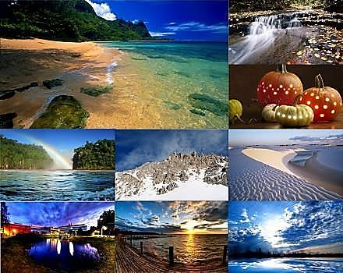
1. Що таке природа?
2. Жива і нежива природа.
3. Місце людини в природі.
4. Вплив людини на природу.

Slide 3
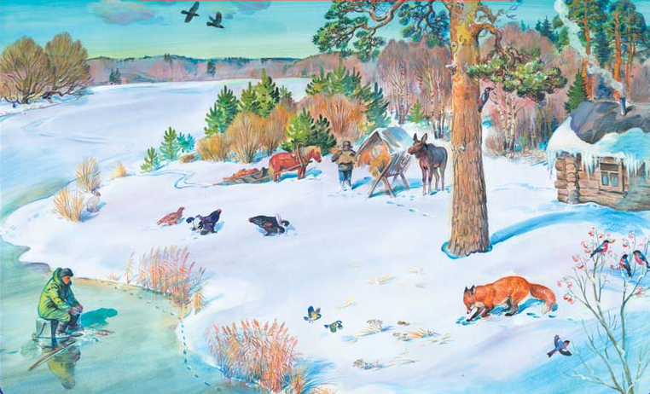
Природою ми називаємо
весь світ, що нас оточує. Сонце, земля, вода, повітря, рослини, тварини — все це і є природа.

Slide 4
Природа
нежива
ЖИВА

Slide 5
жива
росте
народжується
помирає
живиться
дихає
розмножується

Slide 6
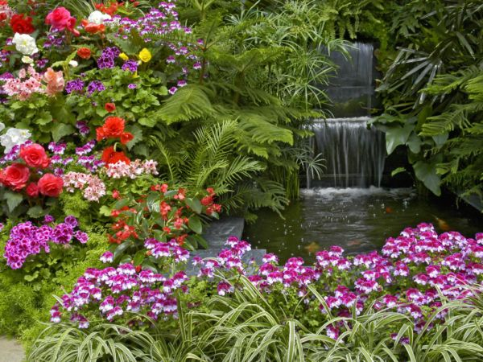
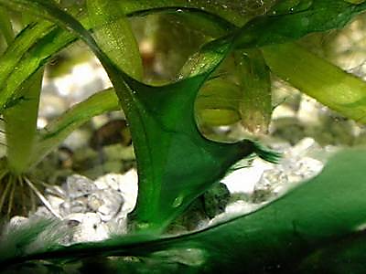
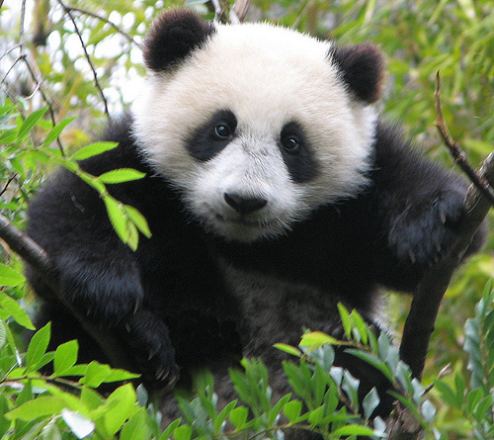
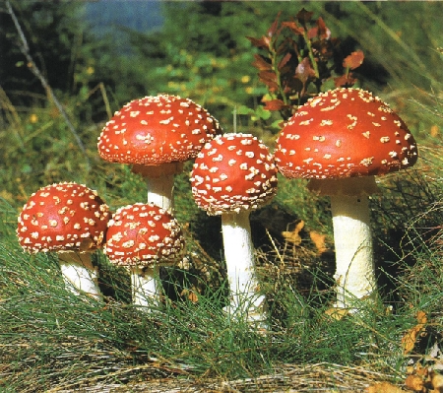
4 царства живої природи
Рослини
Дроб’янки
Тварини
Гриби

Slide 7
Нежива природа
Не живиться;
Не росте;
Не розмножується не помирає;

Slide 8
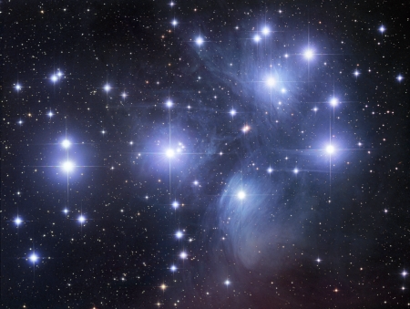
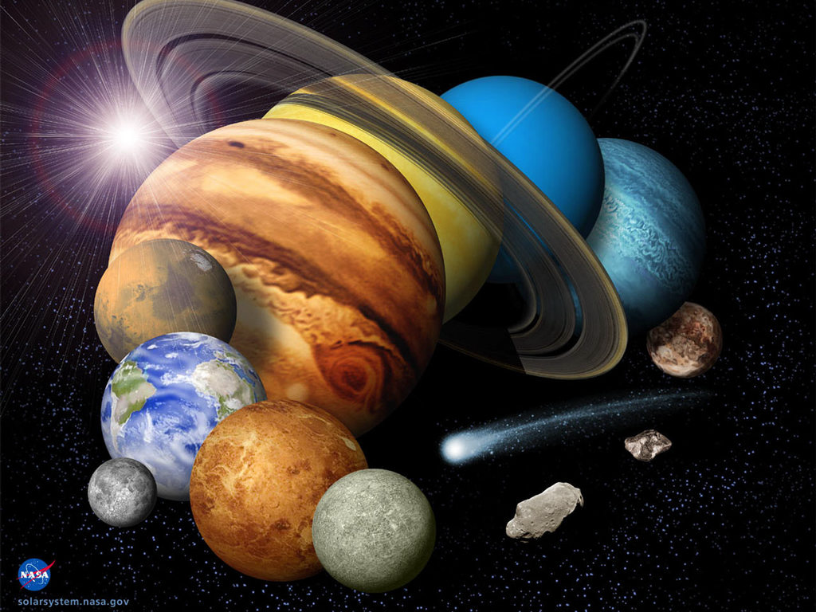
Зорі, планети

Slide 9
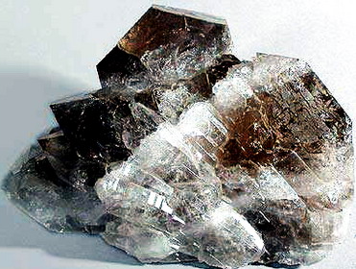
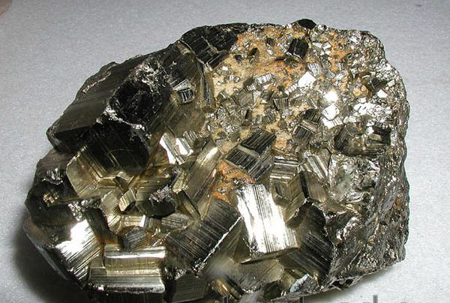
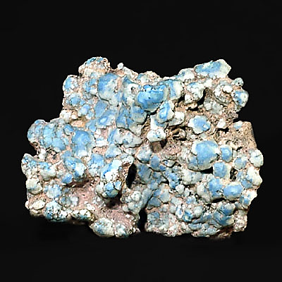
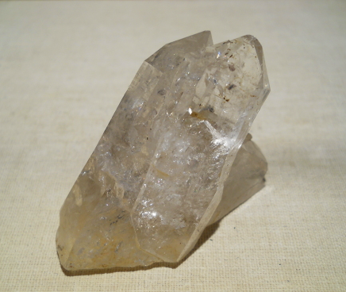
Гірські породи й мінерали

Slide 10
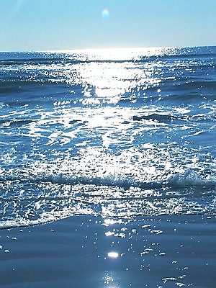
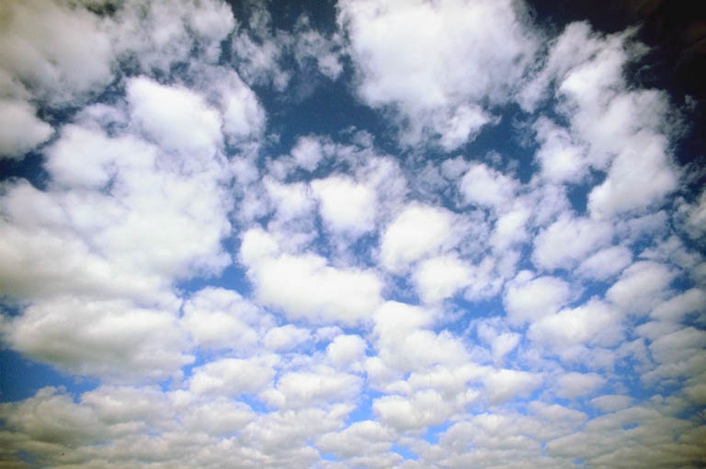
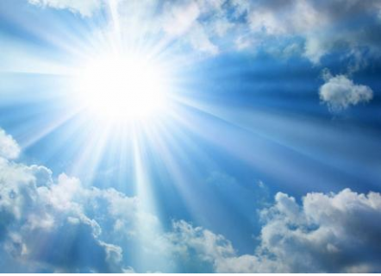
Вода та повітря

Slide 11
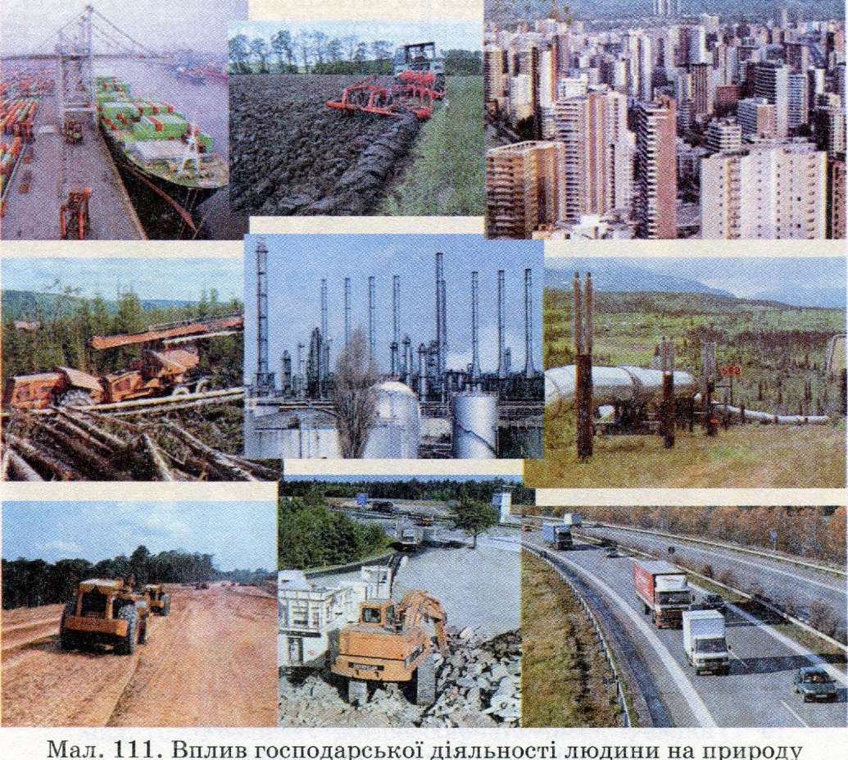
Вплив людини
на природу

